Slide 1

PRODUIRE UNE ÉTUDE DE MARCHÉ AVEC R

Slide 2
Sommaire
1- Contexte du projet
2- Traitement des données
3- Analyse exploratoire
a) Matrice de corrélation
b) ACP 1 : Détection des outliers
c) ACP 2 : Sans les outliers
4- Clustering
Méthode CAH
Méthode K-means
5- Conclusion et propositions de liste pays

Slide 3
1-Contexte du projet
Objectif : Identifier des groupes de pays prioritaires pour exporter la volaille bio.
Périmètre : ~100 pays avec données FAO + Banque mondiale, année 2017.
Indicateurs marchés : Production, import, export, consommation de volaille par habitant, autosuffisance.
Indicateurs contexte : PIB/hab, urbanisation, accès à l’électricité, gouvernance (stabilité, corruption, participation).

Slide 4
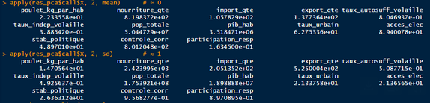
2-Traitement des données
Filtres : Produits volaille, année 2017, indicateurs pertinents.
Format large, renommage clair.
Traitement des doublons : consolidation par code_zone → chaque pays représenté une seule fois.
Jointure Banque mondiale (PIB/hab, urbanisation, électricité, gouvernance).
Variables centrées-réduites ->Poids égal dans l’ACP.

Slide 5
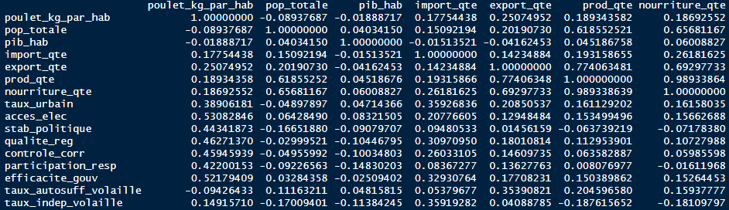
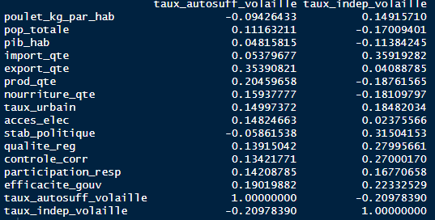
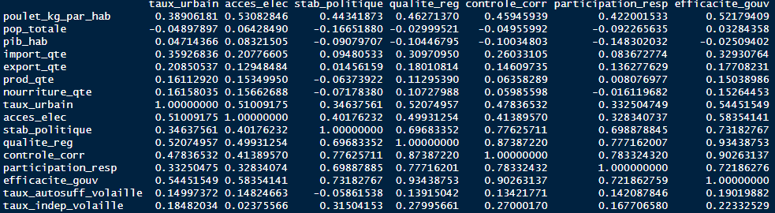
3-Analyse exploratoire a)Matrice de corrélation
Suppression des variables redondantes (prod_qte, efficacite_gouv, qualite_reg).
Conservation de 13 indicateurs complémentaires : Marché volaille, dépendance, développement, structure, gouvernance.

Slide 6
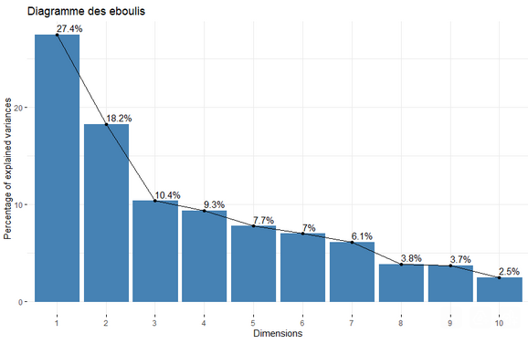
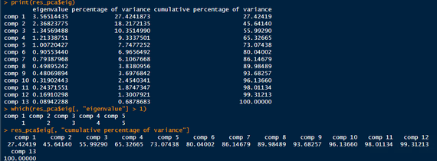
3-Analyse exploratoire b) ACP1 : Détection des outliers Choix du nombre de composantes et des axes
D’après le diagramme des éboulis, 5 composantes retenues; interprétation centrée sur les 4 premiers axes (~65 % de la variance).

Slide 7
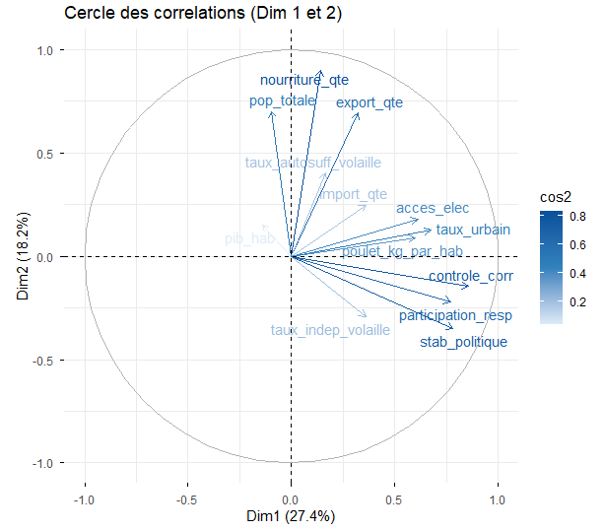
3-Analyse exploratoire b) ACP1 : Détection des outliers Cercle de corrélation Dim1-Dim2
Dim1 : droite = Pays développés, bien gouvernés, urbanisés, forte consommation/échanges de volaille.
Dim1 : gauche = Pays moins développés, gouvernance plus fragile, filière volaille peu structurée.
Dim2 : haut = Grands pays de volume, volaille centrale, autosuffisance recherchée.
Dim2 : bas = Volaille moins importante dans l’alimentation.

Slide 8
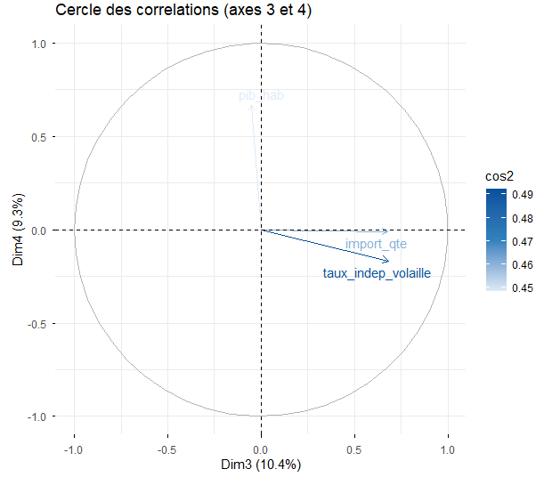
3-Analyse exploratoire b) ACP1 : Détection des outliers Cercle de corrélation Dim3-Dim4
Dim3 : oppose les pays très importateurs de volaille (droite) aux pays plus indépendants vis-à-vis des importations (gauche).
Dim4 : nuance le degré d’indépendance (bas = forte indépendance, haut = moindre indépendance).

Slide 9
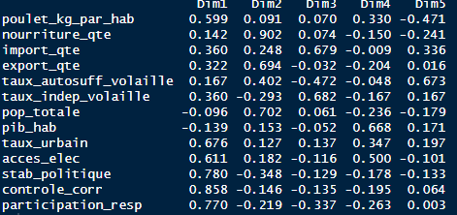
3-Analyse exploratoire b) ACP1 : Détection des outliers Matrice dimensions/variables
Dim1 : Gouvernance, urbanisation, accès électricité, marchés volaille premium.
Dim2 : Taille du marché alimentaire, volumes, population totale.
Dim3 : Dépendance aux importations de volaille vs autosuffisance.
Dim4 : Niveau de développement économique et infrastructures.
Dim5 : Équilibre fin production / consommation dans la filière volaille.

Slide 10
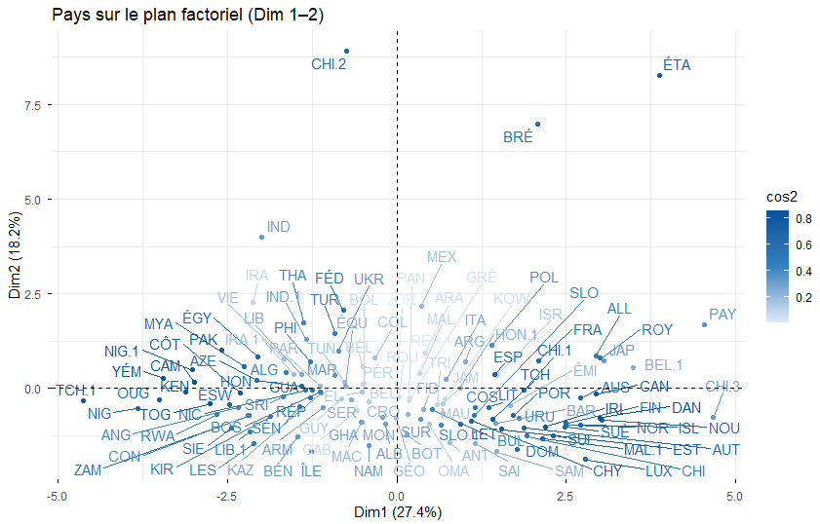
3-Analyse exploratoire b) ACP1 : Détection des outliers Plan factoriel Dim1-Dim2
Droite (Dim1+) : Pays développés, bien gouvernés, urbains, accès électricité.
Gauche (Dim1−) : Pays en développement, gouvernance plus fragile, forte ruralité.
Haut (Dim2+) : Volaille très importante dans l’alimentation, marchés de volume.
Bas (Dim2−) : Volaille encore secondaire, consommation plus faible.
Extrêmes droite/haut : États-Unis, Brésil, Chine2, pays prioritaires premium.

Slide 11
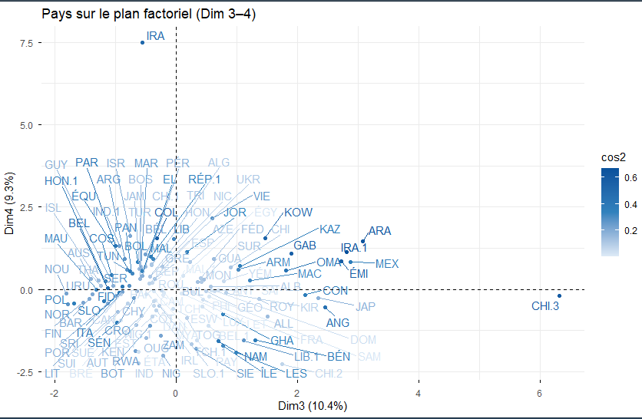
3-Analyse exploratoire b) ACP1 : Détection des outliers Plan factoriel Dim3-Dim4
Droite (Dim3+) : Pays très insérés dans le commerce de volaille, importations / indépendance élevées.
Gauche (Dim3−) : Pays moins intégrés, marchés surtout domestiques.
Haut (Dim4+) : Pays au PIB par habitant plus élevé, forte capacité d’achat.
Bas (Dim4−) : Pays au PIB par habitant plus faible.

Slide 12
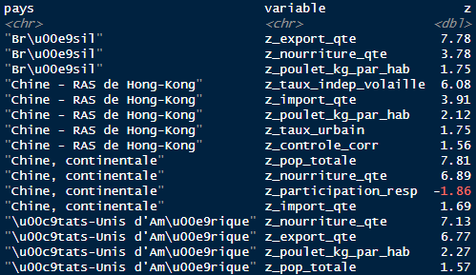
3-Analyse exploratoire b) ACP1 : Détection des outliers Caractériser les outliers
Chine continentale : Population et volume alimentaires extrêmes, forte consommation de volaille, gouvernance participative faible.
Brésil et États-Unis : Super-exportateurs de volaille, forte disponibilité intérieure, marchés déjà très avancés.
Chine – RAS de Hong-Kong : Hub urbain riche, dépendance extrême aux importations, urbanisation et institutions élevées.

Slide 13
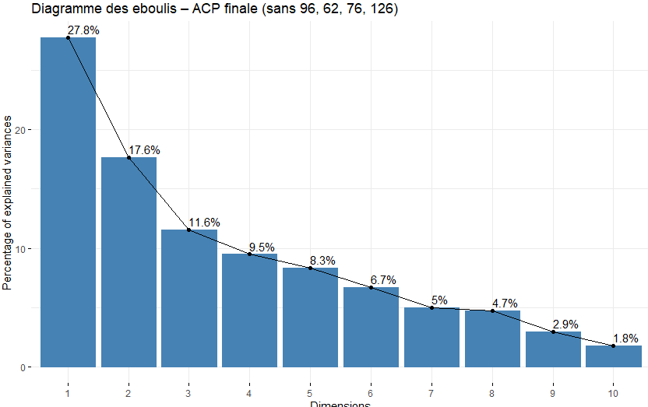
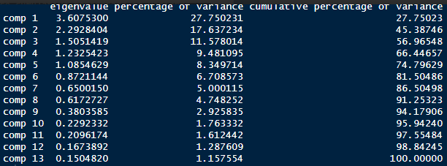
3-Analyse exploratoire c) ACP2 : Sans les outliers Choix du nombre de composantes et des axes
D’après le diagramme des éboulis, 5 composantes retenues; interprétation centrée sur les 5 premiers axes (~74 % de la variance).

Slide 14
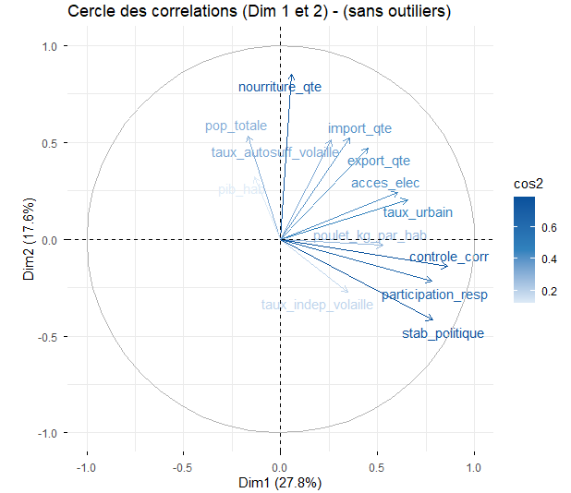
3-Analyse exploratoire c) ACP2 : Sans les outliers Cercle de corrélation Dim1-Dim2
Dim1 (+) : Forte consommation de volaille, commerce (import/export), urbanisation, accès à l’électricité, bonne gouvernance (contrôle de la corruption, participation, stabilité).
Dim1 (–) : Pays plus ruraux, moins connectés et moins bien gouvernés.
Dim2 (+) : Gros volumes alimentaires, population élevée, autosuffisance volailles.
Dim2 (–) : Pays plus dépendants, production locale plus faible.

Slide 15
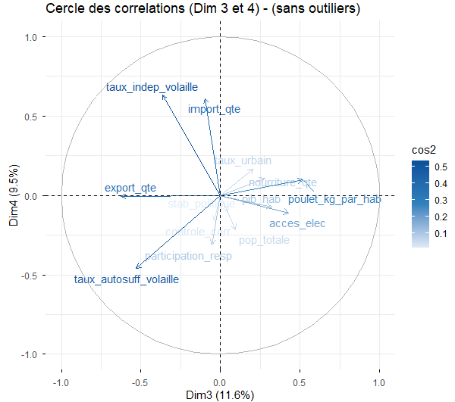
3-Analyse exploratoire c) ACP2 : Sans les outliers Cercle de corrélation Dim3-Dim4
Dim3 (axe horizontal – 11,6 %)
Droite : pays importateurs nets avec forte consommation de volaille.
Gauche : pays autosuffisants / exportateurs (moins dépendants du commerce).
Dim4 (axe vertical – 9,5 %)
Haut : pays très dépendants des importations (taux_indep_volaille élevé).
Bas : pays producteurs/autosuffisants (taux_autosuff_volaille et export_qte élevés).

Slide 16
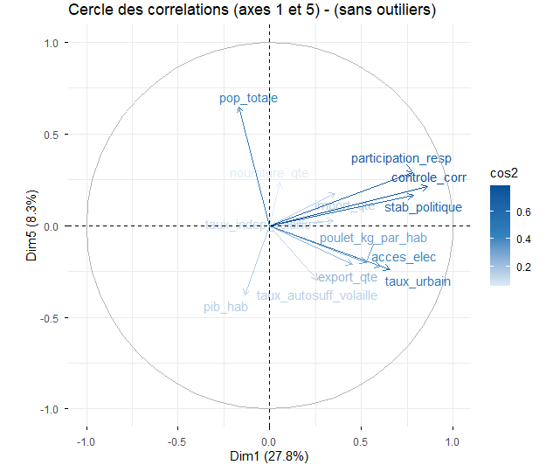
3-Analyse exploratoire c) ACP2 : Sans les outliers Cercle de corrélation Dim1-Dim5
Dim1 : Axe “Gouvernance urbaine” – participation_resp, controle_corr, stab_politique, acces_elec, taux_urbain fortement positifs, associés à poulet_kg_par_hab.
Dim1 négatif : pays fragiles, peu équipés.
Dim5 : Oppose très fortes populations (pop_totale +) à pays moins peuplés, plus autosuffisants.

Slide 17
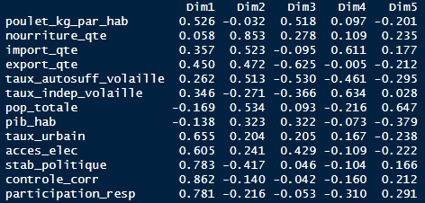
3-Analyse exploratoire c) ACP2 : Sans les outliers Matrice dimensions/variables
Dim1 – Gouvernance urbaine : pays urbanisés, bien gouvernés, électrifiés, forte consommation/export de volaille.
Dim2 – Volume & démographie : pays très nourris, autosuffisants, population élevée.
Dim3 – Dépendance importations : importations fortes, autosuffisance et export faibles.
Dim3 – Dépendance importations : importations fortes, autosuffisance et export faibles.
Dim5 – Pression démographique : forte population vs pays riches autosuffisants

Slide 18
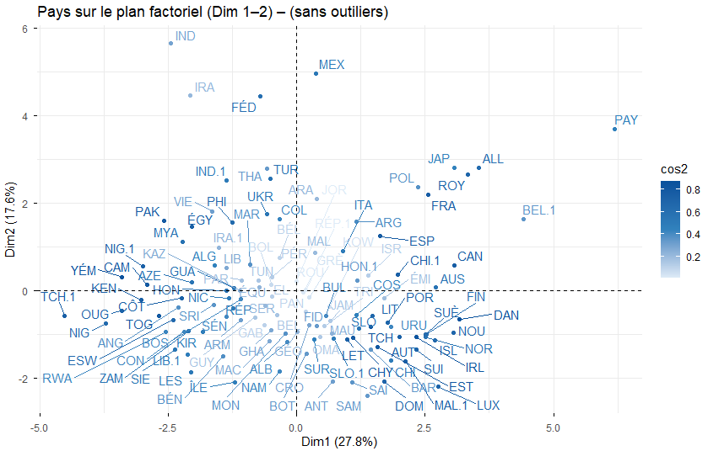
3-Analyse exploratoire c) ACP2 : Sans les outliers Plan factoriel Dim1-Dim2
À droite : Pays développés, bien gouvernés et déjà gros consommateurs de volaille (PAY, ALL, BEL, JPN, pays nordiques) → marchés premium.
En haut : Grands pays de volume (MEX, IND, FÉD, IRA) → potentiel de croissance massif mais plus risqué.
En bas-gauche : pays encore éloignés de la cible actuelle.

Slide 19
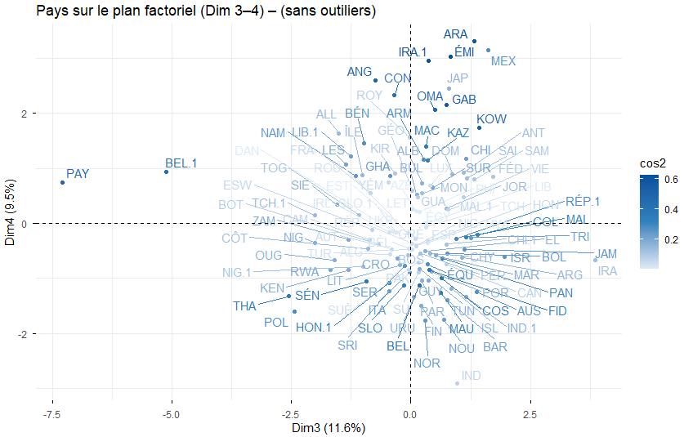
3-Analyse exploratoire c) ACP2 : Sans les outliers Plan factoriel Dim3-Dim4
Axe horizontal (Dim3) : À droite, pays très dépendants des importations de volaille ; à gauche, pays plutôt autosuffisants / exportateurs.
Axe vertical (Dim4) : En haut, pays plus riches et structurés ; en bas, pays à revenus plus faibles.
Cible prioritaire : Quadrant haut-droite (importateurs riches).

Slide 20
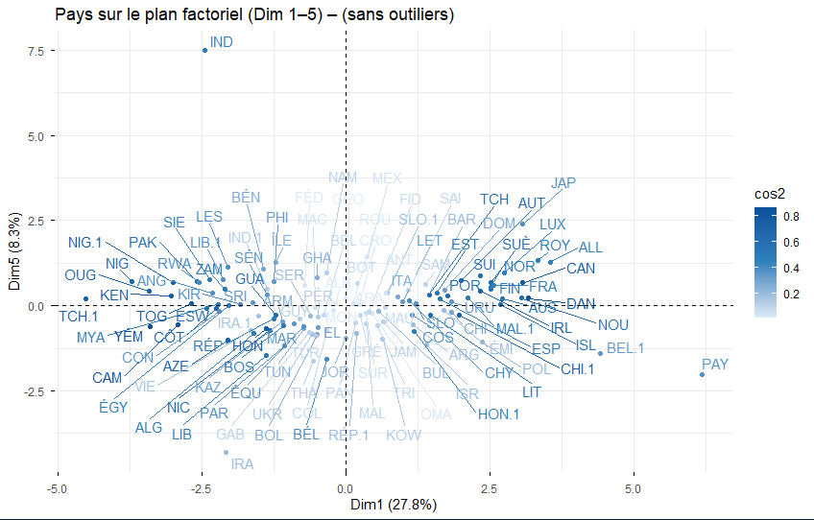
3-Analyse exploratoire c) ACP2 : Sans les outliers Plan factoriel Dim1-Dim5
À droite (Dim1 > 0) : Pays développés, urbains, bien gouvernés, gros consommateurs de volaille.
À gauche : Pays sous-équipés, institutions plus faibles.
En haut (Dim5 > 0) : Très grands pays, notamment l’Inde.
En bas : petits / moyens pays, pression démographique plus faible.

Slide 21
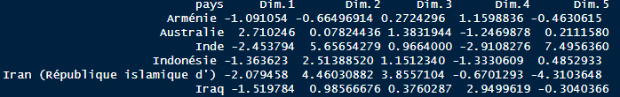
3-Analyse exploratoire c) ACP2 : Sans les outliers Coordonnées des pays dans l’espace à 5 dimensions
Dim1 – Institutions & équipement : Gouvernance, contrôle, urbain, accès élec, consommation structurée.
Dim2 – Marché interne : Production/disponibilité volaille, taille du marché.
Dim3 – Dépendance aux échanges : Continuum exportateurs/autosuffisants ↔ importateurs nets.
Dim4 – Taille × richesse : Combinaison population totale et PIB/hab.
Dim5 – Démographie + gouvernance : Pays très peuplés, institutions correctes, fort potentiel volaille.

Slide 22
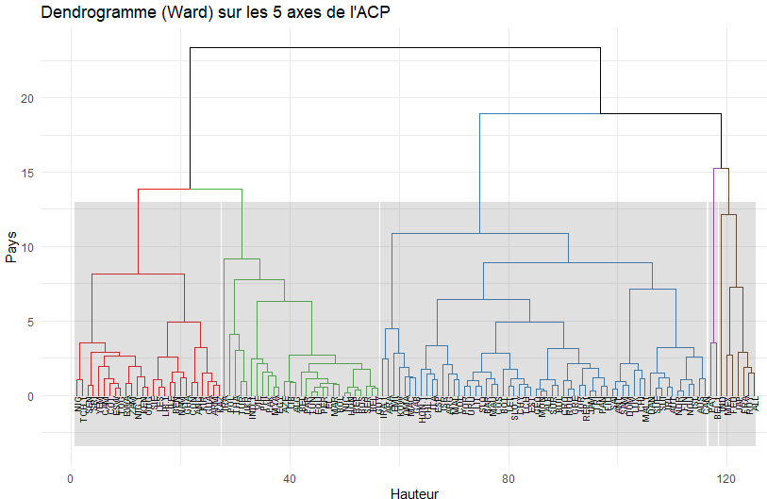

4-Clustering : a)Méthode CAH
CAH (Ward) sur 5 axes ACP → 5 groupes.
Cluster 1 : Pays en retard, plutôt autosuffisants, petits marchés à structurer.
Cluster 2 : Pays intermédiaires, volaille encore secondaire.
Cluster 3 : Grands émergents prioritaires (volume + croissance).
Cluster 4 : Pays en développement, filière en construction.
Cluster 5 : Petits pays très développés, exportateurs « premium ».

Slide 23
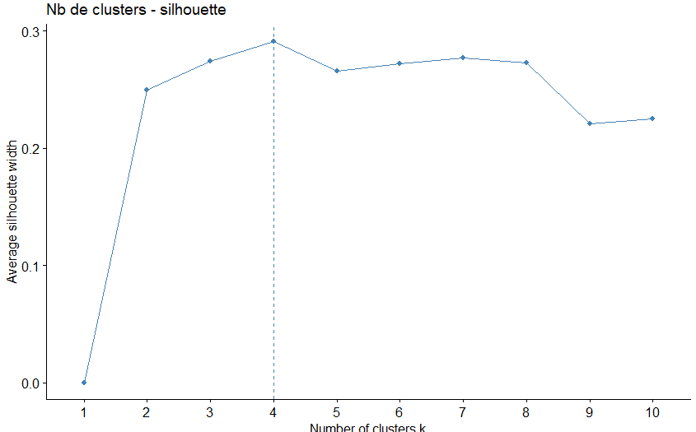

4-Clustering b) K-means
Silhouette : Optimum à k = 4 (groupes bien séparés).
Cluster 1 (14 pays) : Forte demande, très dépendants des importations.
Cluster 2 (50 pays) : Marchés en retard, volaille encore secondaire.
Cluster 3 (07 pays) : Pays développés exportateurs premium.
Cluster 4 (54 pays) : Marchés développés à fort potentiel de montée

Slide 24
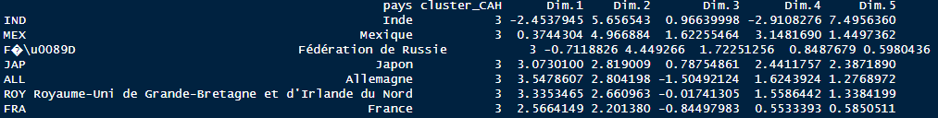
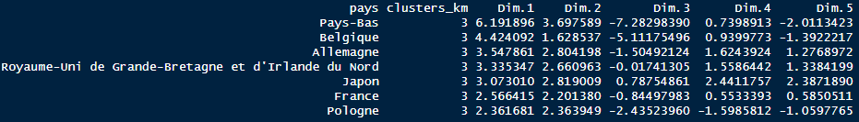
5-Conclusion – Proposition de listes pays
Clusters prioritaires (CAH C3, K-means C3) et outliers (États-Unis d’Amérique, Brésil)
CAH : Pays développés, bien gouvernés, urbains, déjà gros consommateurs de volaille. Marchés à la fois premium et de volume.
K-means : Pays très développés, filière avicole structurée, souvent exportatrice. Marchés idéaux pour une stratégie premium / consolidation.
Outliers à ajouter au bloc prioritaire : États-Unis d’Amérique et Brésil

